Slide 1
Atos de comunicação processual
CITAÇÃO, NOTIFICAÇÃO E INTIMAÇÃO

Slide 2
ATOS DE COMUNICAÇÃO PROCESSUAL PREMISSAS:
A comunicação é uma faceta do princípio do contraditório e da ampla defesa.
Art. 5º, LV, CF - aos litigantes, em processo judicial ou administrativo, e aos acusados em geral são assegurados o contraditório e ampla defesa, com os meios e recursos a ela inerentes;
A falha na comunicação viola, portanto, o direito fundamental de todo acusado de ser informado dos atos processuais.
Sem a comunicação, as partes não conseguem participar do processo.

Slide 3
CITAÇÃO (arts. 351 a 369 do CPP)
Ato pelo qual o acusado toma ciência dos termos da acusação, sendo chamado a respondê-la e a comparecer aos atos do processo subsequentes.
É essencial para a validade do processo, sendo o 1º momento do contraditório:
Art. 363. O processo terá completada a sua formação quando realizada a citação do acusado.
Por isso, a falta de citação ocasiona nulidade absoluta (ainda que tenha havido participação de advogado no inquérito), salvo se o acusado comparecer em juízo, dentro do prazo legal e apresentar a resposta espontaneamente:
Art. 564. A nulidade ocorrerá nos seguintes casos: III - por falta das fórmulas ou dos termos seguintes: e) a citação do réu para ver-se processar, o seu interrogatório, quando presente, e os prazos concedidos à acusação e à defesa;

Slide 4
ESPÉCIES DE CITAÇÃO
CITAÇÃO REAL OU PESSOAL:
O acusado recebe pessoalmente a comunicação:
Via mandado (é a regra)
Carta precatória
Carta rogatória
Carta de ordem
CITAÇÃO FICTA OU PRESUMIDA:
O acusado não é encontrado para ser comunicado pessoalmente da instauração do processo:
Edital
Hora certa

Slide 5
Citação por mandado
É a regra, sendo feita por oficial de justiça:
Art. 351. A citação inicial far-se-á por mandado, quando o réu estiver no território sujeito à jurisdição do juiz que a houver ordenado.
Formalidades: além do art. 352 (ex: nome do juiz, sua finalidade etc.), existem alguns requisitos:
Art. 357. São requisitos da citação por mandado:
I - leitura do mandado ao citando pelo oficial e entrega da contrafé, na qual se mencionarão dia e hora da citação;
II - declaração do oficial, na certidão, da entrega da contrafé, e sua aceitação ou recusa.
Caso o réu seja citado, mas não apresente a resposta em 10 dias ou não constitui advogado, o juiz irá nomear um defensor para oferecê-la (art. 396-A, § 2º).

Slide 6
Carta precatória (arts. 353 a 356 do CPP)
É realizada quando o réu residir em comarca distinta da jurisdição do juiz.
Art. 356. Se houver urgência, a precatória, que conterá em resumo os requisitos enumerados no art. 354, poderá ser expedida por via telegráfica (ou outros meios mais modernos, ex: email), depois de reconhecida a firma do juiz, o que a estação expedidora mencionará.
Súmula 273, STJ. Intimada a defesa da expedição da carta precatória, torna-se desnecessária intimação da data da audiência no juízo deprecado (fica a cargo da parte acompanhar o andamento processual na comarca deprecada para que possa, querendo, participar do ato).
Carta precatória itinerante: se o juízo deprecado verificar que o réu se mudou para uma terceira localidade, a precatória será remetida diretamente a tal juízo, comunicando-se o fato ao juízo deprecante.
Ex: precatória foi expedida em Campinas para ser cumprida em Ribeirão Preto, mas verificou-se que o réu está em Franca. Assim, ao invés de devolver para Campinas a carta sem cumprimento, o juízo de Ribeirão Preto simplesmente redireciona para Franca.

Slide 7
Carta rogatória (arts. 368 e 369 do CPP)
Art. 368. Estando o acusado no estrangeiro, em lugar sabido, será citado mediante carta rogatória, suspendendo-se o curso do prazo de prescrição até o seu cumprimento.
Art. 369. As citações que houverem de ser feitas em legações estrangeiras (embaixada ou consulado) serão efetuadas mediante carta rogatória.

Slide 8
Carta de ordem
Ocorre quando o processo criminal tramita em Tribunal, tendo em vista o foro por prerrogativa de função.
É um instrumento semelhante a uma carta precatória, em que o Tribunal a quem incumbe o julgamento em grau originário emite carta de ordem determinando que o juízo da comarca onde reside o réu providencie sua citação.

Slide 9
Citações peculiares
Citação do militar (acusado de crime comum): deverá ser feita por intermédio do chefe do respectivo serviço, sendo ainda necessária a requisição à autoridade superior.
Art. 358. A citação do militar far-se-á por intermédio do chefe do respectivo serviço.
Art. 221, § 2º. Os militares deverão ser requisitados à autoridade superior.
Citação do servidor público: será citado pessoalmente, sendo também comunicado o chefe da repartição.
Art. 359. O dia designado para funcionário público comparecer em juízo, como acusado, será notificado assim a ele como ao chefe de sua repartição.

Slide 10
Citações peculiares
Citação do réu preso: o preso será citado pessoalmente, independente do Estado da Federação em que esteja e onde esteja o processo. Essa citação deve ser comunicada ao diretor do estabelecimento prisional para que saiba da audiência.
Art. 360. Se o réu estiver preso, será pessoalmente citado.
Súmula 351, STF. É nula a citação por edital de réu preso na mesma unidade da federação em que o juiz exerce a sua jurisdição.

Slide 11
Citação por edital (ficta/presumida)
Art. 361. Se o réu não for encontrado, será citado por edital, com o prazo de 15 dias.
Art. 363, § 1º. Não sendo encontrado o acusado, será procedida a citação por edital.
Somente em situações totalmente excepcionais, quando for impossível encontrar o réu e quando esgotados todos os meios de citação pessoal.
Ainda que o acusado não tenha sido encontrado na fase do inquérito nos endereços obtidos junto aos órgãos públicos e outros (Receita Federal, Justiça Eleitoral), é necessário, em juízo, que se tente sua citação pessoal em tais endereços antes de se passar à citação editalícia.
Se o réu está viajando é necessário aguardar seu retorno e não determinar a citação por edital.

Slide 12
Citação por edital (ficta/presumida)
STF entende que a simples menção do tipo penal no qual está incurso o acusado é suficiente no edital, não sendo necessária a síntese fática da inicial acusatória:
Súmula 366, STF. Não é nula a citação por edital que indica o dispositivo da lei penal, embora não transcreva a denúncia ou queixa, ou não resuma os fatos em que se baseia.
NÃO é admitida a citação por edital nos Juizados Especiais Criminais, já que é incompatível com a ideia de celeridade do procedimento. Por isso, caso seja necessária, os autos serão remetidos à Justiça Comum, seguindo o procedimento sumário (art. 66, p. único, Lei 9.099/95).
Se o réu não comparecer, aplica-se o disposto no art. 366, a seguir abordado.

Slide 13
Citação por edital (ficta/presumida)
A polêmica do art. 366 do CPP
Art. 366. Se o acusado, citado por edital, não comparecer, nem constituir advogado, ficarão suspensos o processo e o curso do prazo prescricional, podendo o juiz determinar a produção antecipada das provas consideradas urgentes e, se for o caso, decretar prisão preventiva, nos termos do disposto no art. 312.
Suspensão do processo: é um imperativo lógico de que ninguém pode ser processado sem que tenha conhecimento da existência da acusação.
Suspensão da prescrição: por prazo indeterminado. Problema: criação pelo legislador ordinário de uma modalidade de crime imprescritível, fora das hipóteses constitucionais.
STF aplica normalmente o art. 366. Mas o STJ impõe limites.

Slide 14
Citação por edital (ficta/presumida)
Segundo o STJ, a suspensão da prescrição deve ter um limite:
Súmula 415, STJ. O período de suspensão do prazo prescricional é regulado pelo máximo da pena cominada.
A suspensão deve durar o período de tempo correspondente ao da prescrição pela pena em abstrato (para tanto, verifica-se a pena máxima do tipo penal e busca no art. 109 do CP o respectivo lapso prescricional).
Após esse período, a prescrição voltaria a correr de novo.
Ex: crime de furto tem pena máxima de 4 anos e a prescrição se opera em 8 anos (art. 109, IV, do CP). Assim, se o réu não for encontrado, o prazo prescricional ficará suspenso por 8 anos, voltando a correr normalmente a partir desse prazo. Portanto, a efetiva extinção da punibilidade somente ocorrerá após 16 anos (quase o mesmo que estabelecer uma prescrição em dobro).

Slide 15
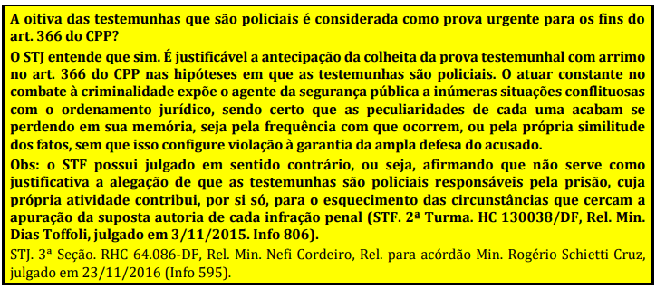
Citação por edital (ficta/presumida)
Produção antecipada de provas:
Súmula 455, STJ. A decisão que determina a produção antecipada de provas com base no art. 366 do CPP deve ser concretamente fundamentada, não a justificando unicamente o mero decurso do tempo.

Slide 16
Citação por edital (ficta/presumida)
Prisão preventiva: o juiz deve demonstrar concretamente a necessidade da prisão preventiva, sempre levando em consideração o art. 312 e também o art. 313 do CPP.
Observações finais sobre o art. 366 do CPP:
Não se aplica aos crimes de lavagem de dinheiro (art. 2º, § 2º, Lei 9.613/98)
- Não se aplica ao processo penal militar, tendo em vista o princípio da especialidade (Informativo 636, STF).

Slide 17
Citação por hora certa (ficta/presumida)
Equivale àquela prevista no CPC, possuindo como pressupostos:
- 2 tentativas frustradas de encontrar o réu no domicílio em horários diferentes,
- Suspeita de ocultação para frustrar a diligência.
Art. 362. Verificando que o réu se oculta para não ser citado, o oficial de justiça certificará a ocorrência e procederá à citação com hora certa, na forma estabelecida nos arts. 227 a 229 do CPC (correspondem aos arts. 252 a 254, CPC/15).
A consequência da citação por hora certa é mais grave para o réu do que a editalícia, haja vista a suspeita de ocultação. Nesse sentido, o processo não se suspende, sendo nomeado ao réu defensor dativo.

Slide 18
Citação por hora certa (ficta/presumida)
Problema: possibilidade de o réu ser processado sem seu conhecimento.
STF: reconheceu a repercussão geral do tema e definiu:
RECURSO EXTRAORDINÁRIO. PROCESSO PENAL. CITAÇÃO POR HORA CERTA. ARTIGO 362 DO CÓDIGO DE PROCESSO PENAL. CONSTITUCIONALIDADE. NEGADO PROVIMENTO AO RECURSO EXTRAORDINÁRIO. 1. É constitucional a citação por hora certa, prevista no art. 362, do Código de Processo Penal. 2. A conformação dada pelo legislador à citação por hora certa está de acordo com a Constituição Federal e com o Pacto de São José da Costa Rica. 3. A ocultação do réu para ser citado infringe cláusulas constitucionais do devido processo legal e viola as garantias constitucionais do acesso à justiça e da razoável duração do processo. 4. O acusado que se utiliza de meios escusos para não ser pessoalmente citado atua em exercício abusivo de seu direito de defesa. Recurso extraordinário a que se nega provimento (RE 635.145, julgamento: 01/08/2016, publicação: 13/09/2017 – informativo 833 do STF).

Slide 19
INTIMAÇÕES (arts. 370 a 372 do CPP)
O CPP não traz um conceito e muitas vezes emprega os termos notificação e intimação com pouco rigor técnico. Para Aury, é a comunicação de determinado ato processual feita ao acusado, testemunha ou pessoa que deva tomar conhecimento desse ato.
A intimação dos acusados, das testemunhas, peritos, intérpretes etc. deverá ser feita pessoalmente, através do respectivo mandado (art. 370).
A intimação dos defensores, depende:
Defensor constituído: publicação no Diário da Justiça (ou órgão incumbido da publicação).
Defensor nomeado (pode ser defensor público ou dativo): será intimado pessoalmente (art. 370, § 4º, do CPP e LC 80/94).

Slide 20
NOTIFICAÇÃO
O Código não trata especificamente da “notificação” em capítulo próprio.
Alguns autores afirmam que a notificação equivale à intimação (ex: Nucci), sendo o ato processual pelo qual se dá ciência à parte da prática de algum ato processual já realizado ou a realizar-se, importando ou não na obrigação de fazer ou não fazer alguma coisa.
Outros autores afirmam que há diferença. Para Aury, por exemplo, trata-se da comunicação da existência de uma acusação, gerando a chance de oferecimento da defesa prévia ao recebimento da denúncia. Exemplos:
Art. 55 da Lei 11.343 (Lei de Drogas). O juiz ordenará a notificação do acusado para oferecer defesa prévia, por escrito, no prazo de 10 (dez) dias.
Art. 514 do CPP (crimes de responsabilidade dos funcionários públicos). Nos crimes afiançáveis, estando a denúncia ou queixa em devida forma, o juiz mandará autuá-la e ordenará a notificação do acusado, para responder por escrito, dentro do prazo de quinze dias.

Slide 21
QUESTÕES OBJETIVAS
DPE/MG, FUNDEP, 2019

Slide 22
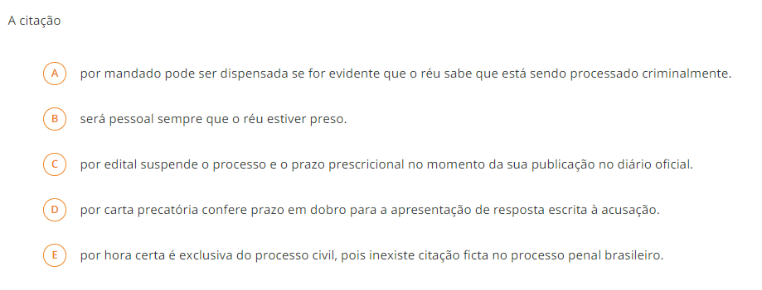
QUESTÕES OBJETIVAS
DPE/AP, FCC, 2018

Slide 23
PROVA ORAL
DPE/PE, CESPE, 2018

Slide 24
PROVA ORAL
DPE/PE, CESPE, 2018

Slide 25
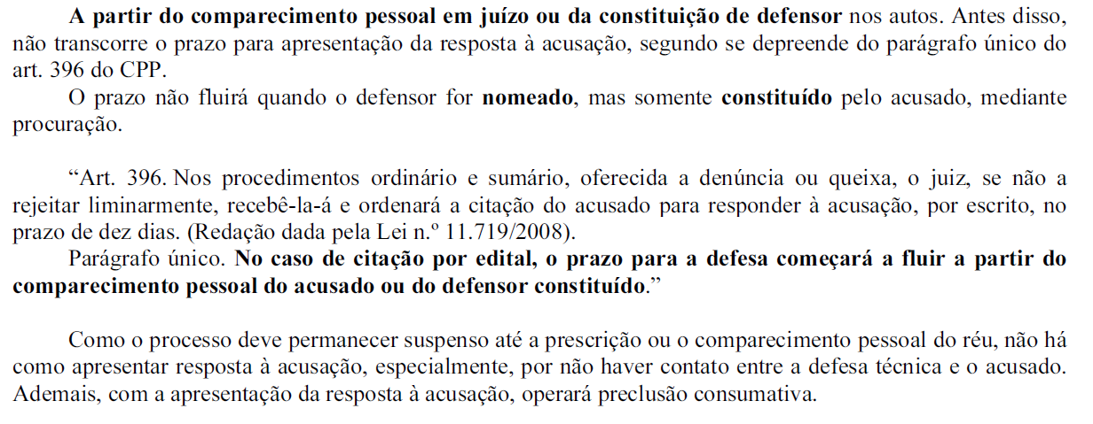
PROVA ORAL
DPE/PE, CESPE, 2018

Slide 26
PROVA ORAL
DPE/PE, CESPE, 2018

